Slide 1
A CUDA IMPLEMENTATION OF
GMAPPING
ĐẠI HỌC BÁCH KHOA TP. HỒ CHÍ MINH
KHOA ĐIỆN - ĐIỆN TỬ
GVHD: Ts. Phạm Việt Cường
SVTH: Ngô Văn Tuân - 1613861

Slide 2
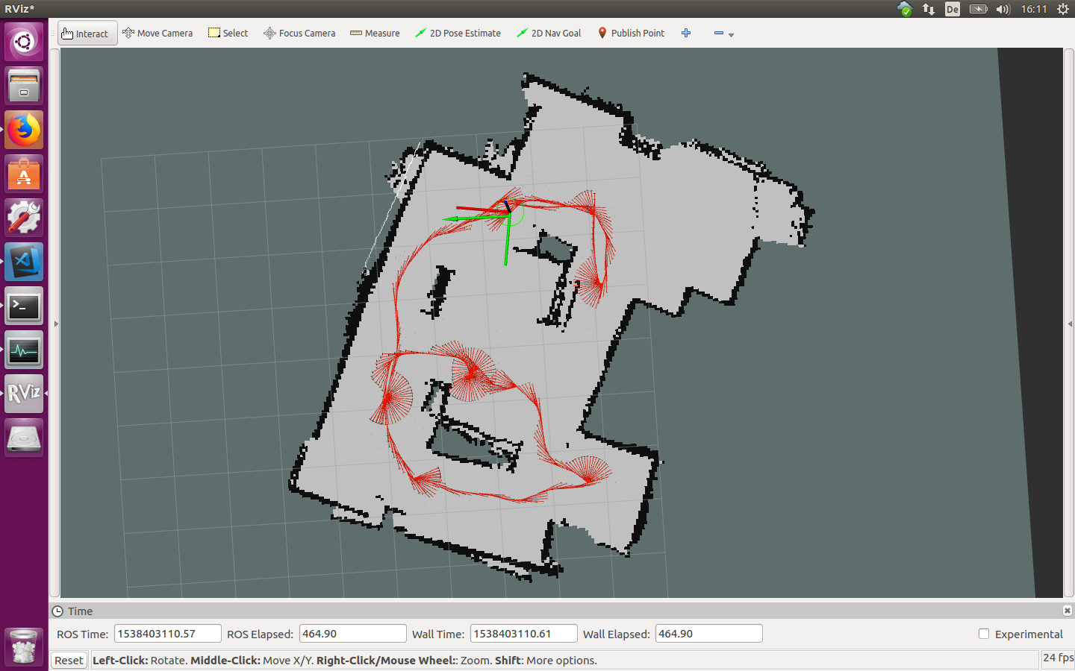
Giới thiệu
Mục tiêu đề tài
  Implement GMapping trên nền tảng CUDA
  So sánh CUDA implementation và CPU implementation.

Slide 3
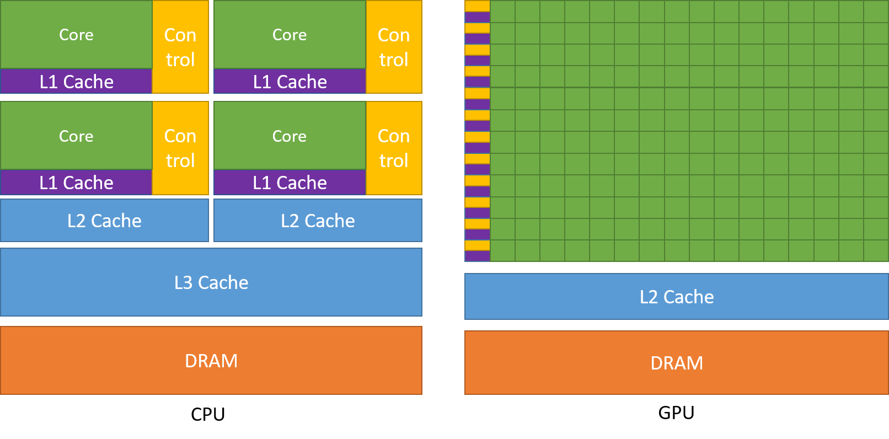
Giới thiệu về CUDA

Slide 4
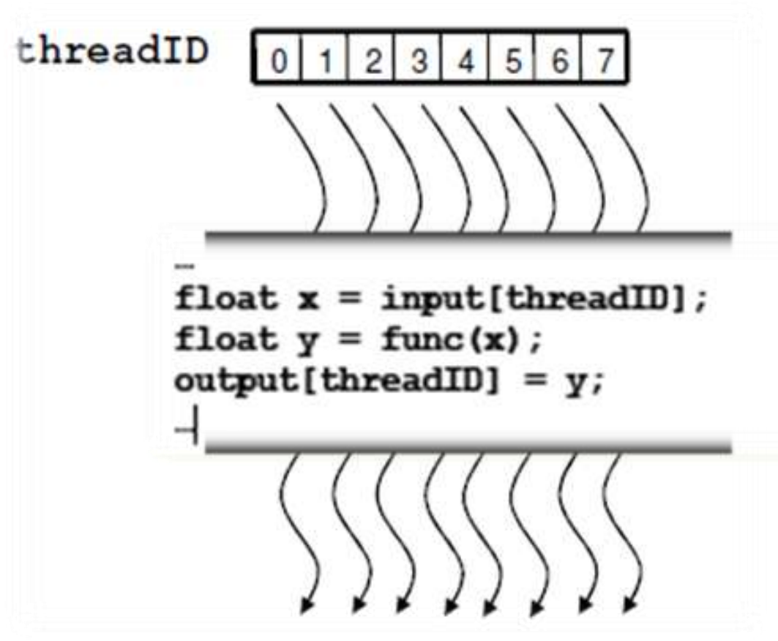
Giới thiệu về CUDA

Slide 5
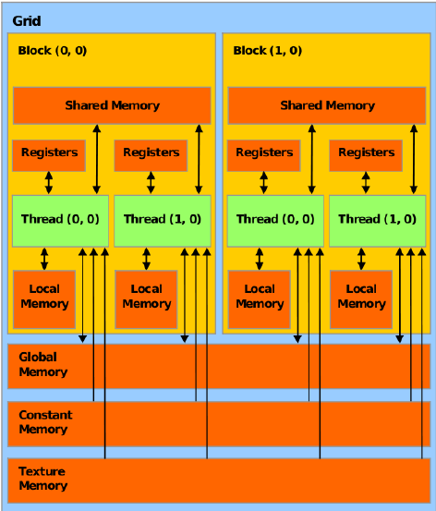
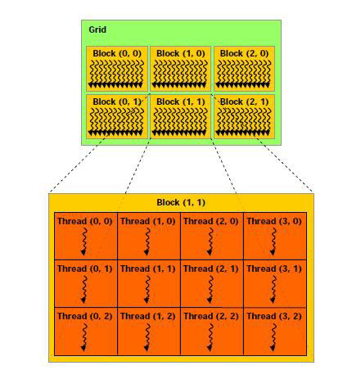
Giới thiệu về CUDA

Slide 6
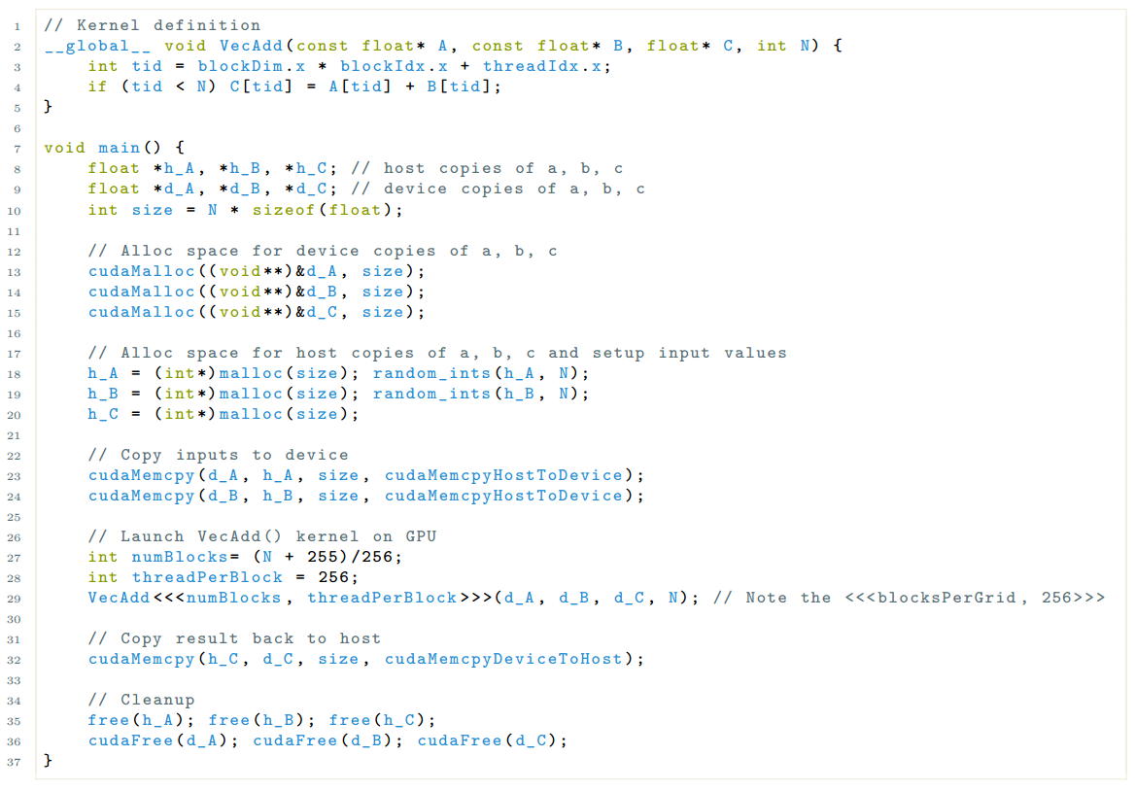
Lập trình song song

Slide 7
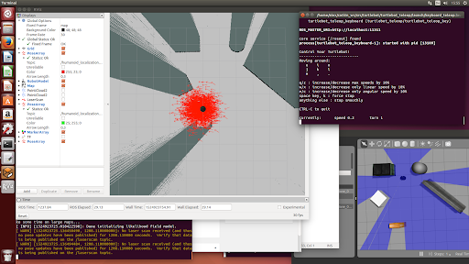
Gmapping trên nền tảng CUDA

Slide 8
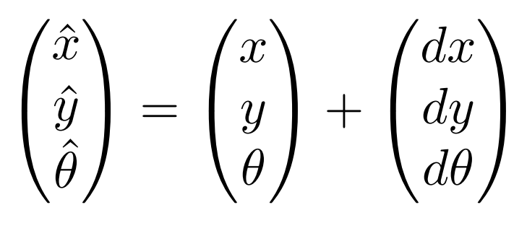
Gmapping trên nền tảng CUDA
Prediction

Slide 9
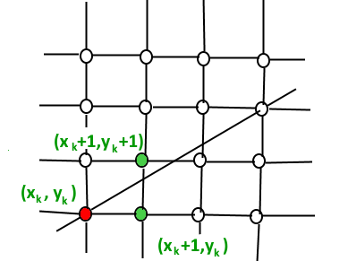
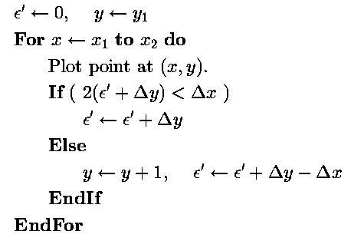
Gmapping trên nền tảng CUDA
Correction
  Bresenham

Slide 10
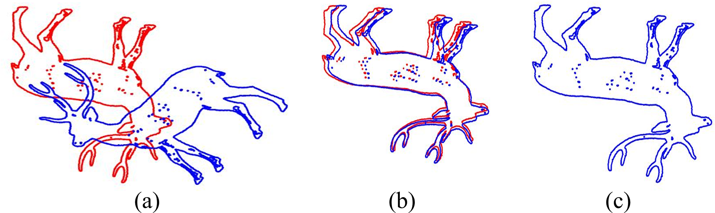
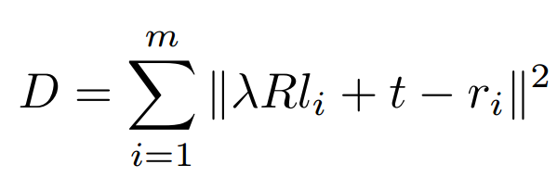
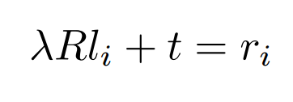
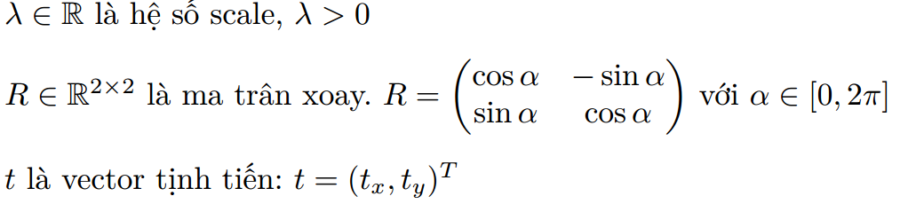
Gmapping trên nền tảng CUDA
Correction
  ICP

Slide 11
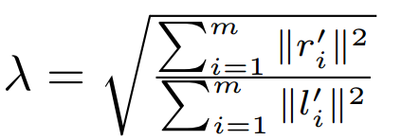

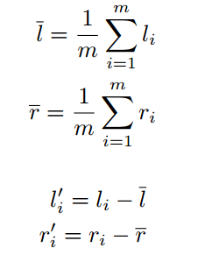
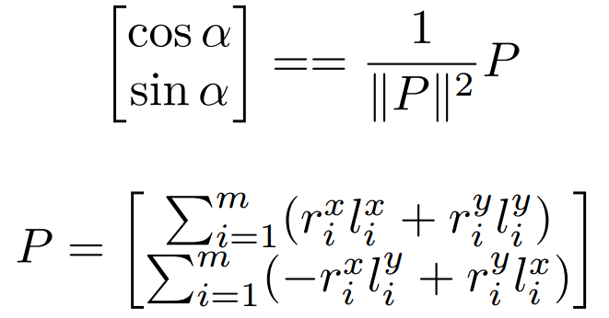
Gmapping trên nền tảng CUDA
Correction
  ICP

Slide 12
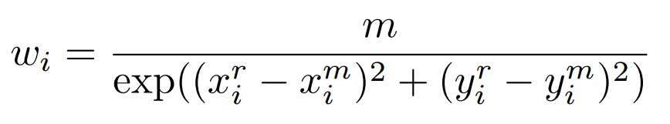
Gmapping trên nền tảng CUDA
Scoring

Slide 13
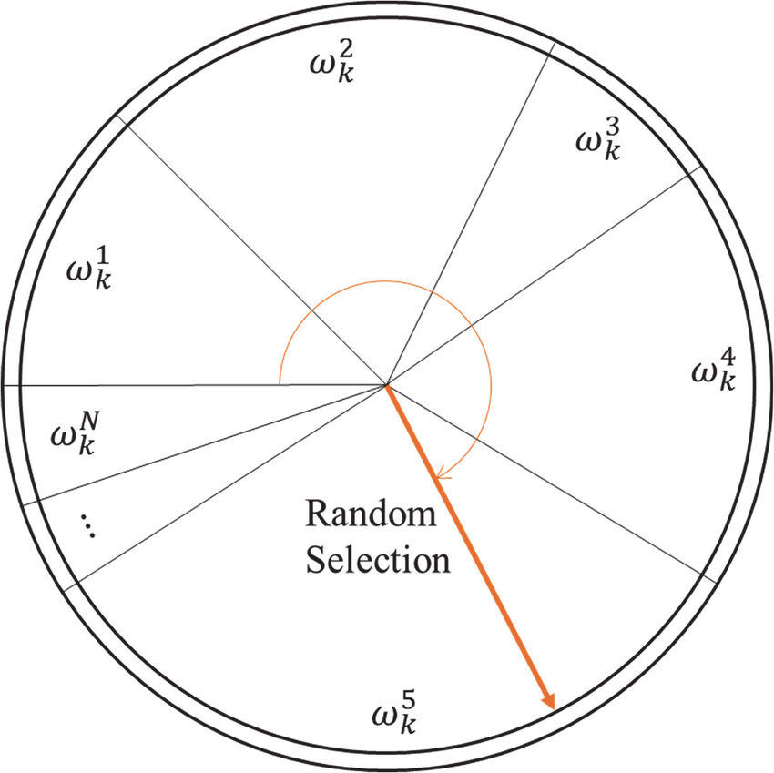
Gmapping trên nền tảng CUDA
Resampling

Slide 14
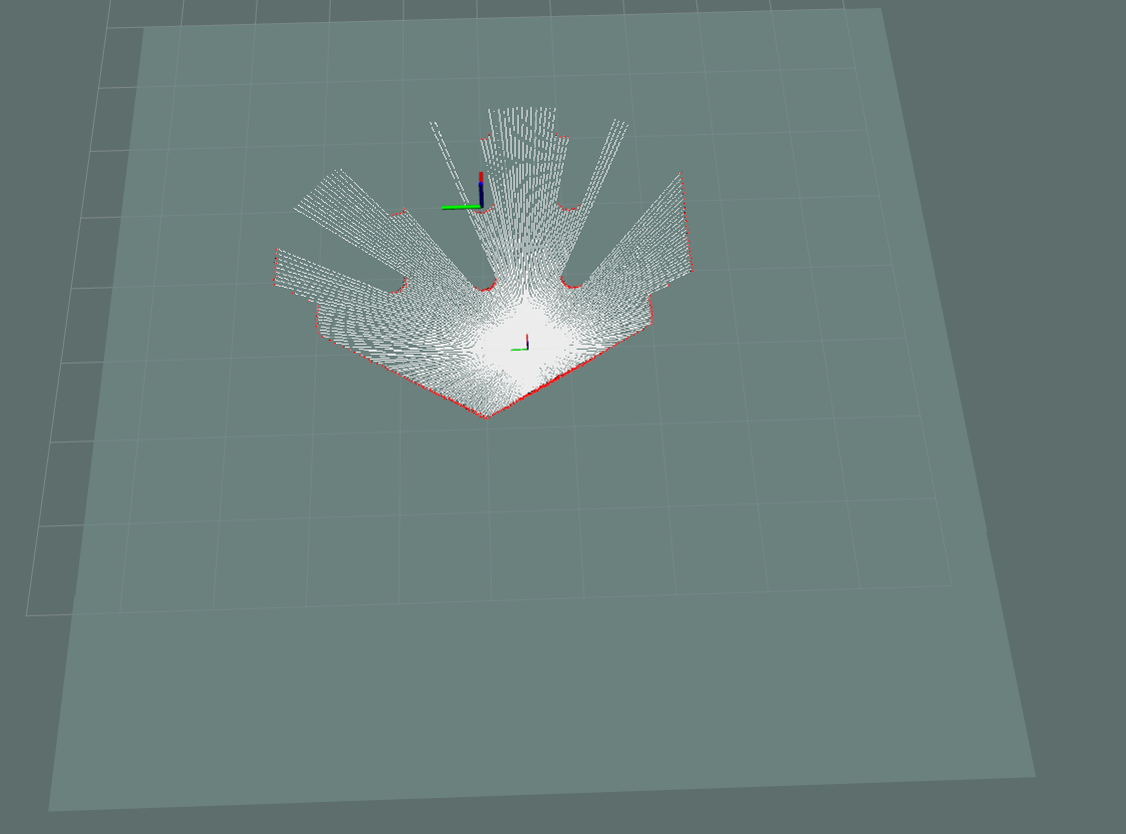
Gmapping trên nền tảng CUDA
Map update

Slide 15
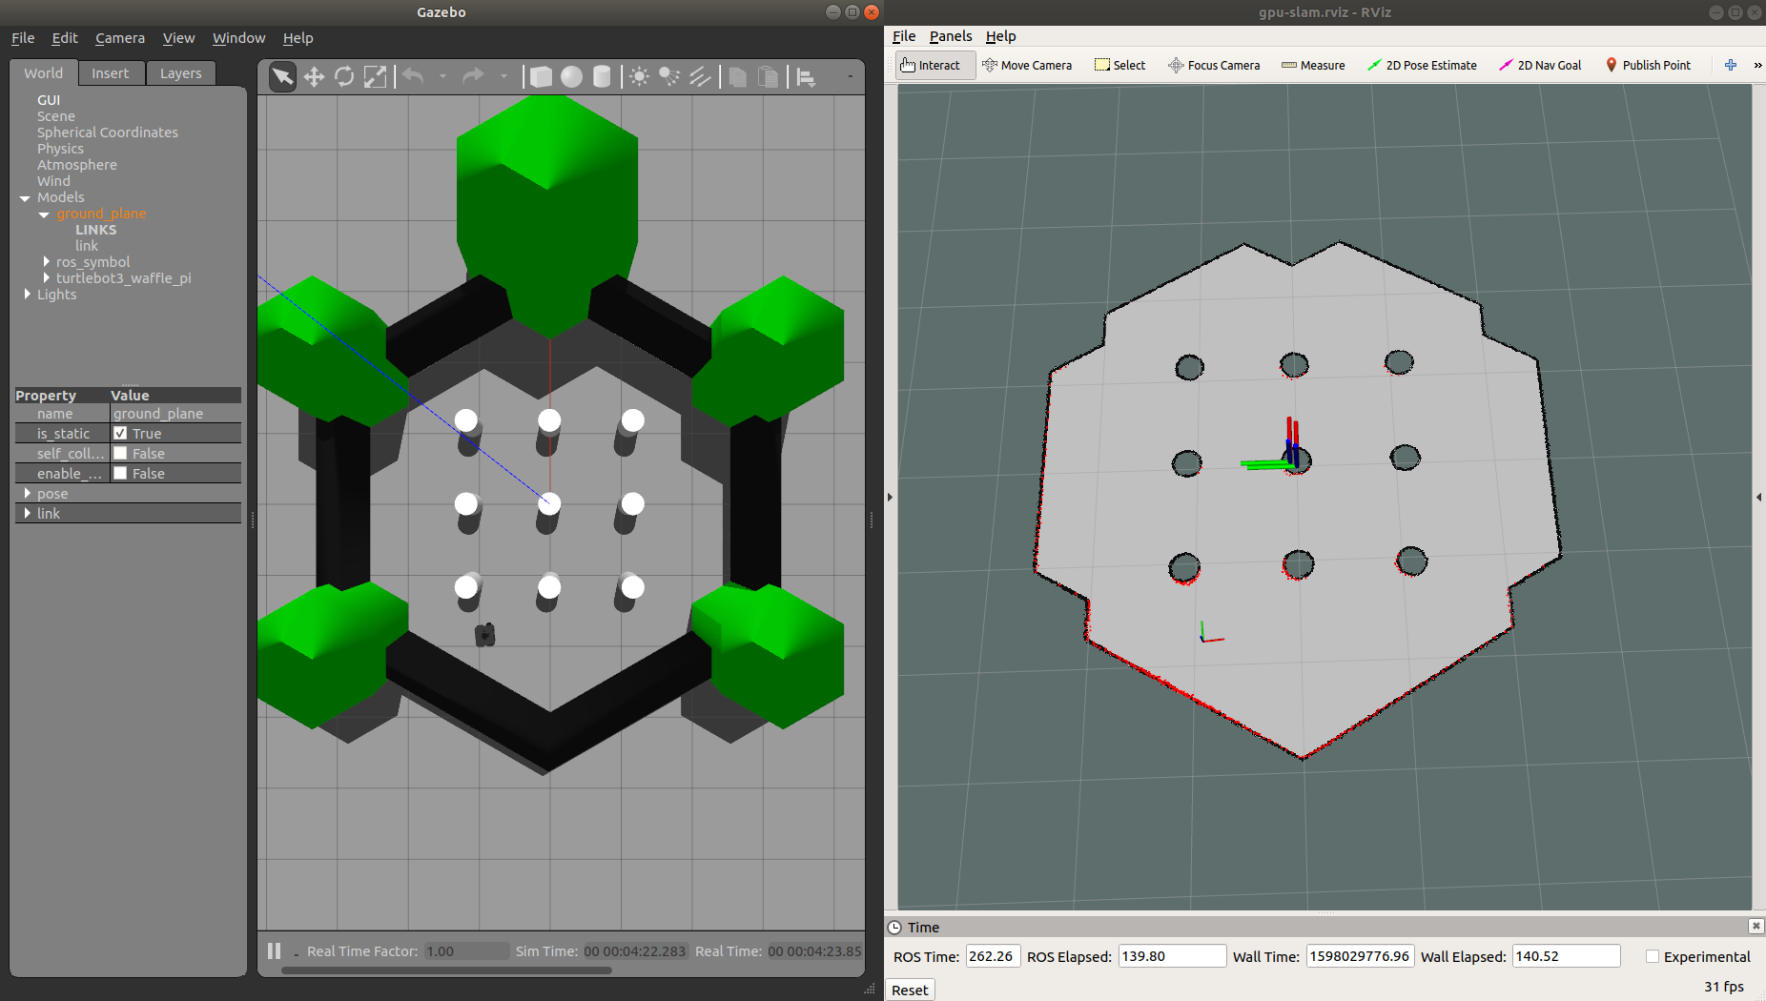
Kết quả & Kết luận

Slide 16
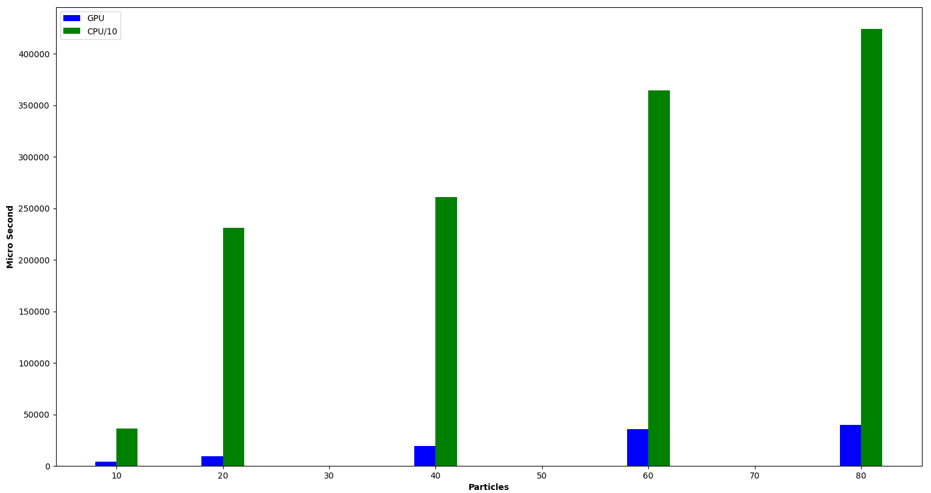
Kết quả & Kết luận

